Slide 1
高压输电线路小型自动除冰机的研究
报告人：解勇
21012-10-12

Slide 2

主要内容
研究的背景
研究的目的和意义
国内外除冰巡线机器人研究现状
研究的内容和目标
已完成工作的汇报
后期学习计划的安排

Slide 3
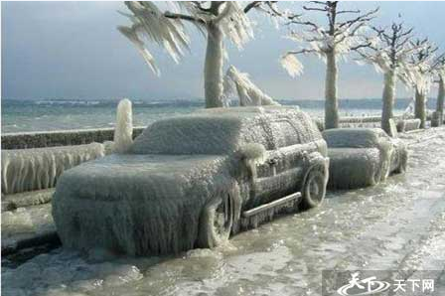
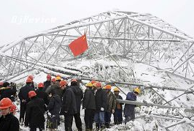
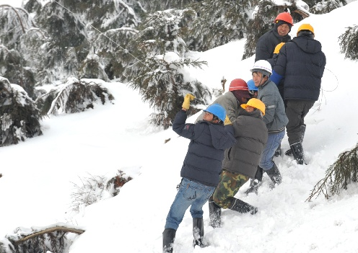
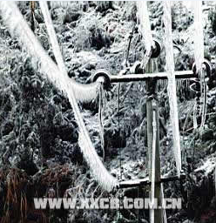
一、研究的背景

Slide 4
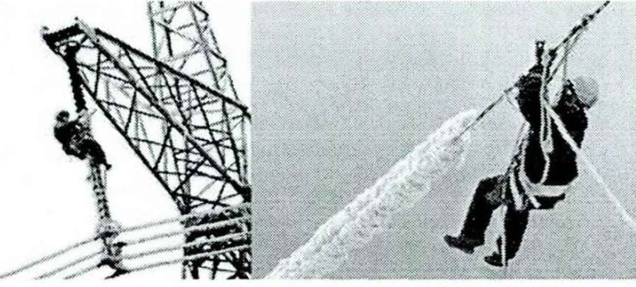
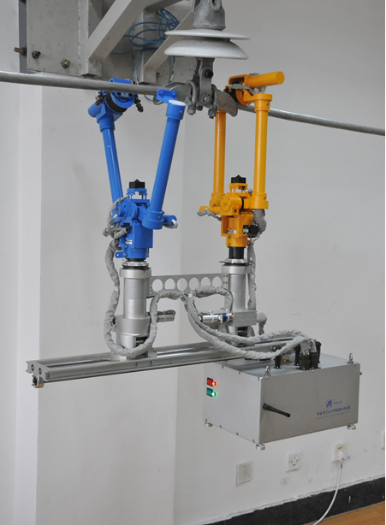
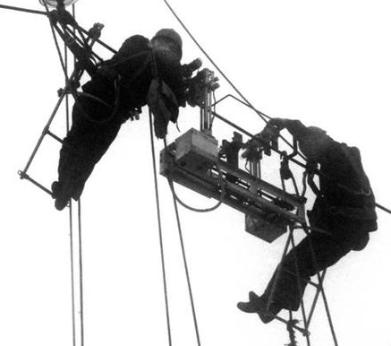

Slide 5
二、研究的目的和意义
除冰方式
人工除冰
自动除冰
效率低下
劳动强度大
危险性高
不能越障
效率不高
人为操作
研究新型 自动除冰机器人

Slide 6
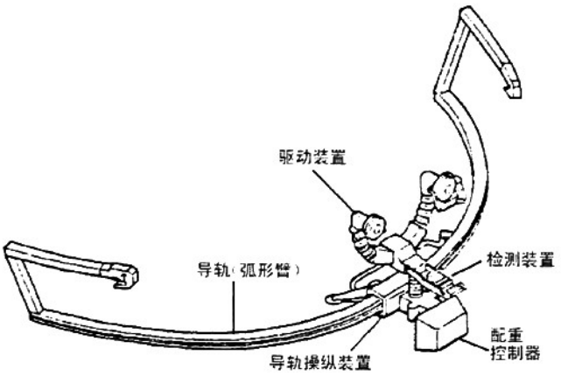
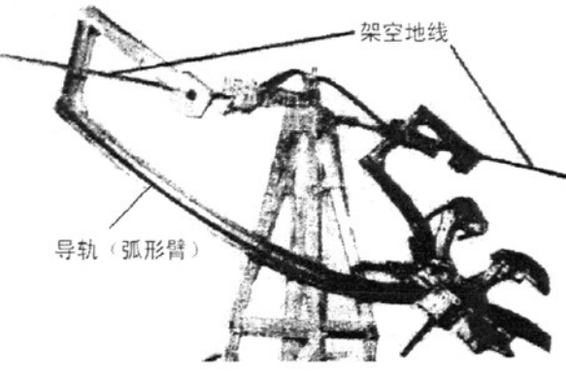
三、国内外除冰巡线机器人研究现状
3.1国外的研究现状
日本光纤复合架空地线巡检移动机器人
特点：可以越障——利用自身携带的导轨从杆塔侧面滑过。
缺点：其携带的导轨约100kg，自身质量过大，对能源的要求较高，且控制系统复杂。

Slide 7
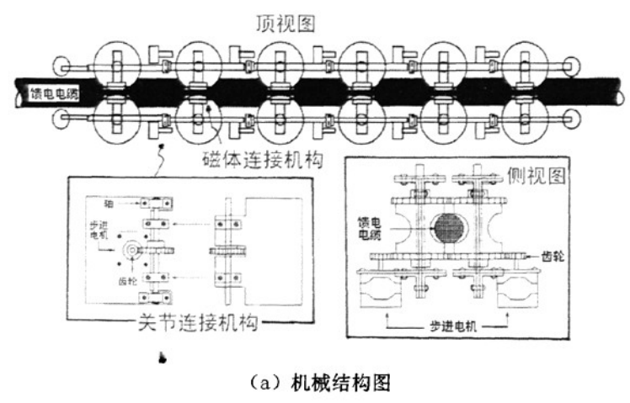
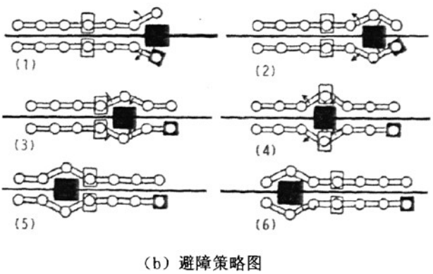
日本政法大学研制的
蛇形巡检机器人
特点：★由六对单体小车组成：左右
对称、相互联结
★ 每个单体小车有两个电机
缺点：结构复杂，越障决策系统繁杂，
控制相对较难

Slide 8
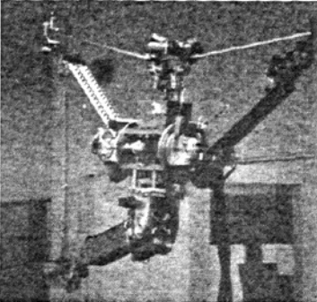
美国TRC公司研制的悬臂巡检机器人
特点： ★由两个长臂和一个短臂组成
★长距离爬行
★采用仿人攀缘方式越障
缺点：无法攀爬30度以上的斜坡。

Slide 9
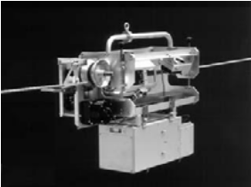
特点： ★采用单体小车结构
★线上运动稳定性较好
缺点：不能越障
日本Sato公司生产的巡检机器人

Slide 10
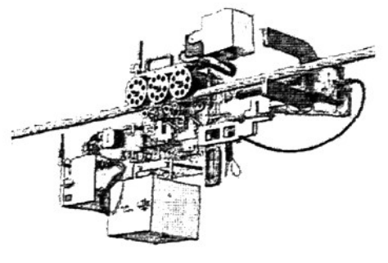
HQ LineROVer遥控小车
特点： ★结构紧凑——体积（23×17×12cm)，重25Kg
★驱动力大，抗电磁干扰能力强，能爬52度的斜坡，
通信距离可达1Km
★模块化结构
缺点：无越障能力

Slide 11
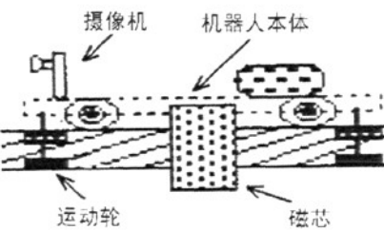
电巡检机器人
特点： ★工作电源——采用电流互感器从爬行的电
力线路上获取感应电流
★视觉导航功能——根据摄像机图像判断电
力线上绝缘子等障碍物位置
缺点：仅能在两线塔间的电力线上爬行，无避障能力。

Slide 12
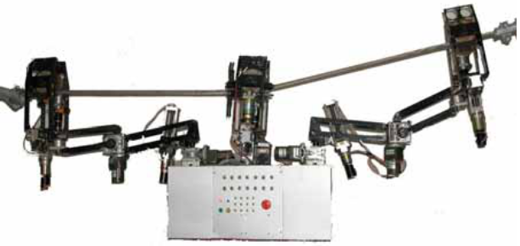
3.2 国内的研究现状
特点：此三臂巡线机器人前后臂上各有5个自由度，包括两个上下俯仰、一个左右摇摆、一个水平移动、一个夹持旋转自由度。自由度多，越障能力强，线上运动稳定。
自动化所的三臂巡线机器人
缺点：由于自由度太多，导致控制难度大。

Slide 13
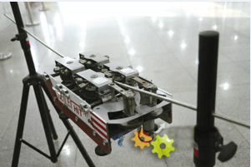
特点：
★障碍且不减速
★可爬上30度斜坡
★体积小(440*240*170)，质量轻(13Kg)
★ 结构简单—越障扇轮、
人字定心机构
碟形链传动
哈尔滨工业大学
高压线除冰巡检机器人
缺点：平稳性不好，没有导向作用，容易在外力作用下造成重心偏移导致机体侧翻。

Slide 14
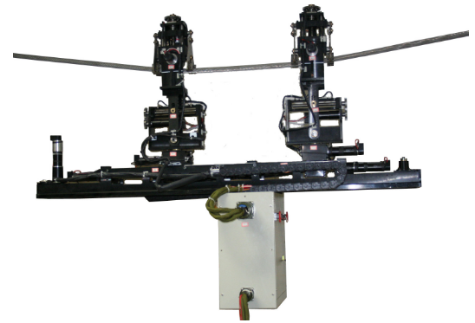
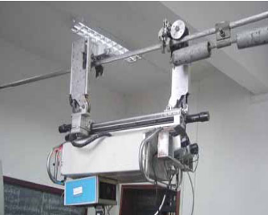
自动化所的双臂巡线机器人
武汉大学的双臂巡检机器人
特点：都是双臂，一个是通过两个臂的自转和公转实现越障，一个是通过双臂在滑台上的平移来实现越障。
缺点：在越障的过程中，会出现单臂悬挂的情况，难点是整机的重心调整，从而增加控制难度。

Slide 15
国内外研究现状的总结
机器人分类 | 特点 | 缺点 | 研究方向
不可越障 | 结构简单 体积较小 容易控制 稳定性较好 | 不可越障 人为上线操作 | 电源供电 长距离工作 线路检测可靠性
可越障 | 结构复杂 自由度多 多关节、多臂 越障能力强 | 控制难度大 两臂（单臂悬挂） | 大都在实验室条件下进行测试

Slide 16
四、研究的内容和目标
机械结构的设计
整机设计规划
行走机构
越障机构
夹爪机构
整机安装
搭建实验环境
线上调试

Slide 17
机构运动学和动力学分析
上坡
下坡
越障
进行位姿和受力分析
确定行走和越障行为决策

Slide 18
控制系统的设计
电源模块
驱动模块
传感器模块
分析控制对象和控制信号
搭建硬件系统
实现人工、自动和远程控制
无线传输模块
人机交互模块

Slide 19
五、已完成的工作
1、查阅国内外相关资料文献
已经查阅国内外的近30篇相关的文献资料，对高压输电线路巡检和除冰机器人的国内外发展状况有了一个全面的了解，对其机械结构、运动过程和控制系统进行了研究，就其存在的优缺点进行了总结与分析。
2、论文
4月份完成一篇题为《双臂巡线机器人的结构及越障行为模糊控制的研究》的论文，目前还在农业工程学报的审核当中。

Slide 20
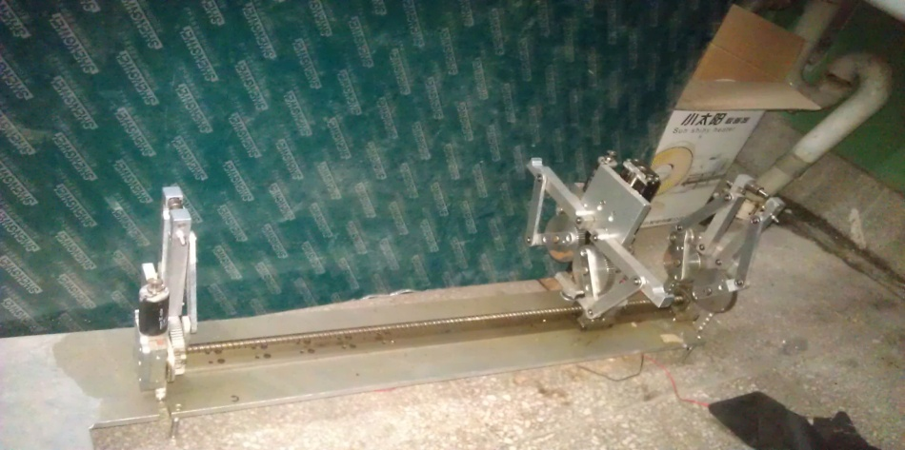
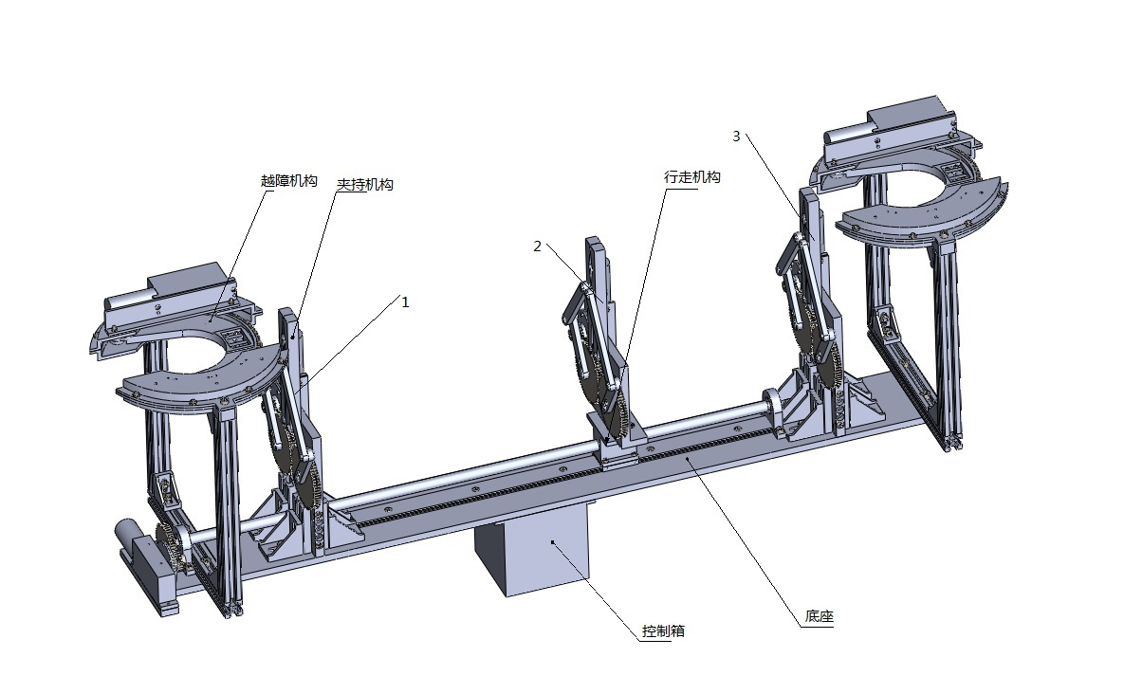
3、除冰机器人整机的方案设计
已装配好的
除冰机样机
改版后的除冰机整机结构图

Slide 21
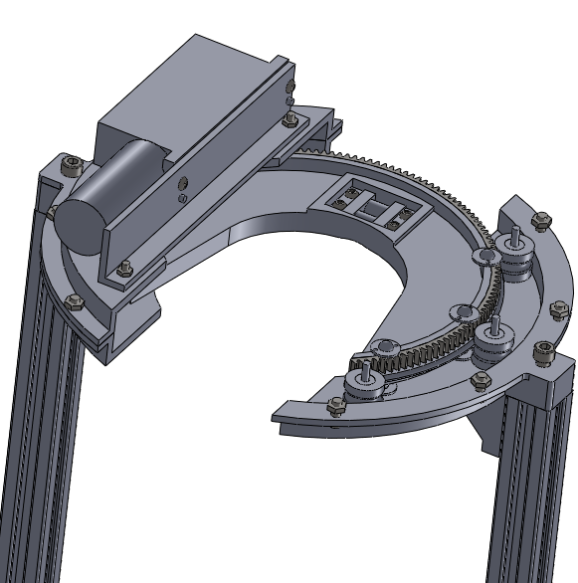
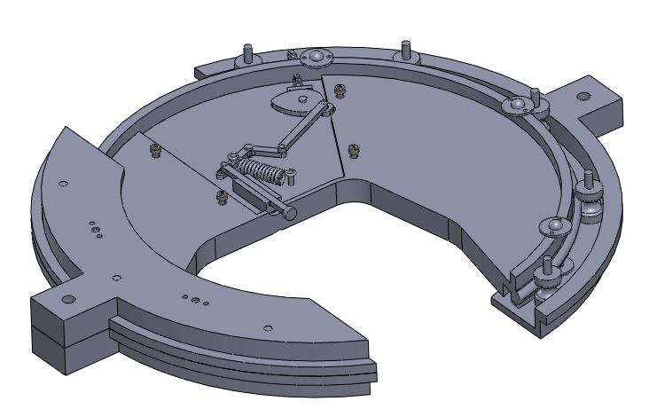
4、越障机构的方案设计
被动式越障机构
主动式越障机构
A、针对这两种越障机构的方案，进行了专利申请，
目前已经向专利局提交了相关的申请
B、采取的主动式越障机构已经完成图纸绘制并交付厂家进行加工

Slide 22
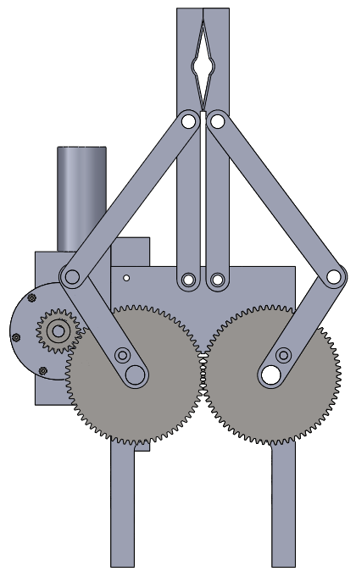
5、夹爪机构的方案设计

Slide 23
5、目前的工作
针对现有的除冰机的样机进行改造，即对其相关的尺寸进行测量，在此基础上进行相关的改动，使加工出来的越障盘能够安装在此样机上。

Slide 24
六、后期学习计划的安排
第一阶段：目前～2012年底
绘制图纸加工并安装样机；
搭建实验环境并进行上线调试；
对传感器等进行选购和安装；
第二阶段：2013年初～2013年8月
软件编写并进行调试；
实现无线控制的功能。
第三阶段：2013年8月～2014年6月
整机的最终调试；
撰写论文并进行毕业答辩。

Slide 25
Thank you!

